Slide 1


ЭМОЦИИ И ЧУВСТВА
EDU

Slide 2

РАДОСТЬ

Slide 3
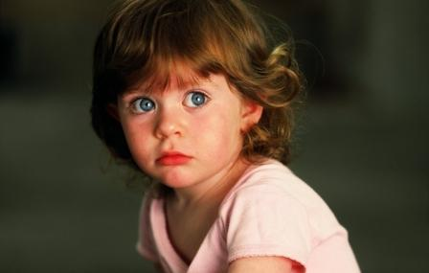
СТРАХ

Slide 4

УДИВЛЕНИЕ

Slide 5
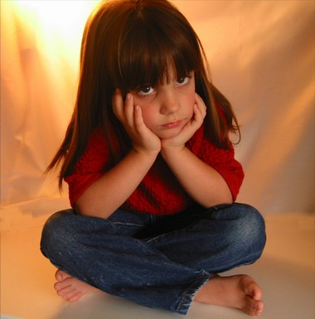
ГРУСТЬ

Slide 6

ОБИДА

Slide 7

ИНТЕРЕС

Slide 8

ЗЛОСТЬ

Slide 9

СТЕСНЕНИЕ

Slide 10
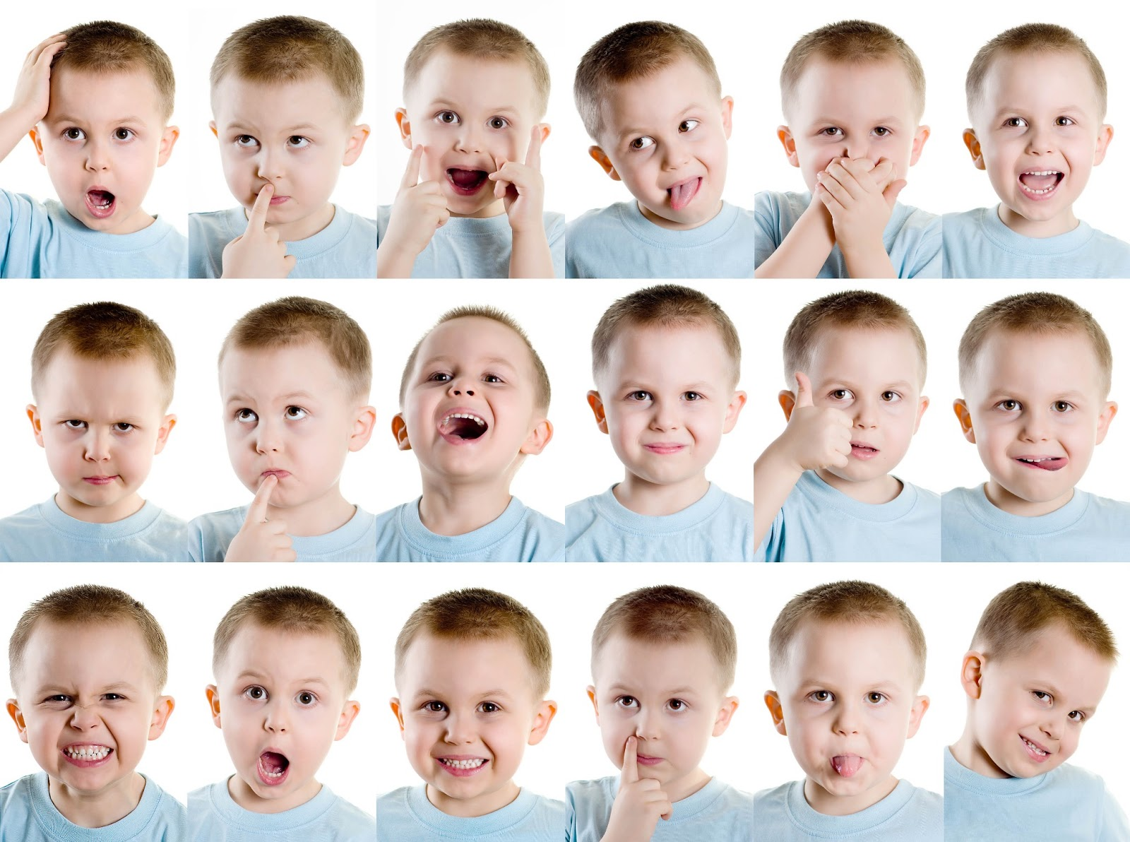

Slide 11

КОНЕЦ

